Slide 1
Examensarbete i matematik på grundnivå med inriktning mot optimeringslära och systemteori
(Farkostteknik, Teknisk matematik och Teknisk fysik, VT23)
http://www.math.kth.se/optsyst/grundutbildning/kex/ (uppdateras)
Jan Kronqvist,
jankr@kth.se

Slide 2
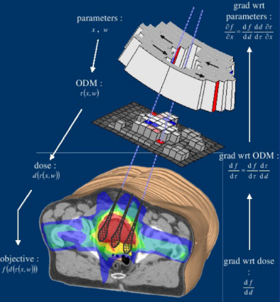
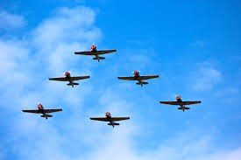
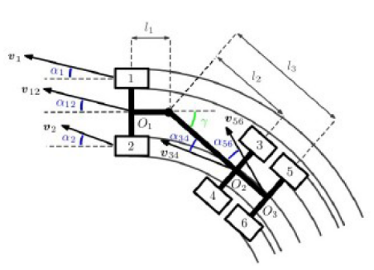
Optimeringslära och systemteori
Ett spår i Tillämpad matematik och beräkningsmatematik
Optimeringslära och systemteori är ett tillämpat matematiskt ämne
Konsten att göra något så bra som möjligt under givna förutsättningar
Teorin om matematisk modellering, optimeringsalgoritmer, analys och styrning av dynamiska system
Verktyg från t.ex. linjär algebra, mekanik, differentialekvationer, optimeringslära, och stokastiska processer,….
Tillämpningar inom
Operationsanalys, Ekonomi, Maskin inlärning
Reglerteknik och signalbehandling, Robotik
Biologi
Exempel på tillämpningar
Strålbehandling av cancer, Analys av AI system, Mobila manipuleringar, Schemaläggning, Formationsflygning, …

Slide 3
Praktisk info
Ungefärlig tidsplan för projektarbetet
Januari: Arbetet påbörjas med inläsning.
Början av mars: Projektformuleringar och arbetsplan ska finnas färdiga.
Mitten/slutet av mars: Studenten lämnar disposition och skelett till handledaren.
Början av maj: Rapport lämnas till handledaren för granskning.
Mitten/slutet av maj: Redovisning, plagiatgranskning och betygssättning
Projekten skall normalt genomföras i grupper om två studenter
Projekt kommer att tilldelas i januari
Studenter kan göra preliminärt val av projekt (första, andra, tredje val) nu.
  Gärna tidigt i december eller tidigare!
  Titta på hemsidan!

Slide 4
Projektförslag
Optimal transport for a fleet of electric vehicles with charge constraints
Hur kan optimering användas för att bidra till klimatomställningen?
Turing's model for pattern formation and network controllability
Optimering av leveransplaner - Capacitated vehicle routing problems
The use of integer-type constraints in optimal portfolio selection
A case study of disjunctive programming: Determining optimal motion trajectories for a vehicle by mixed-integer optimization

Slide 5

The use of integer-type constraints in optimal portfolio selection
The task of selecting an optimal portfolio from a selection of investment opportunities is a well-studied problem and the work of Markowitz has formed the basis of modern portfolio theory.
In this project we will focus on the optimization and computational aspects of selecting an optimal portfolio. Specifically, we will investigate how integer variables can be used in the optimization model to get desirable properties in the selected portfolio. For example, the task is to model the constraint that the selected portfolio is not allowed to contain more than a specific number of different assets.
The research focus is to study how different modeling techniques impacts the computational challenges (mainly computation time) of determining an optimal portfolio. In the project you will work in Python, and you will learn how to model portfolio optimization problems and use state-of-the-art optimization software. A basic optimization course, e.g., SF1811 or SF1861, is an advantage but not mandatory.

Slide 6
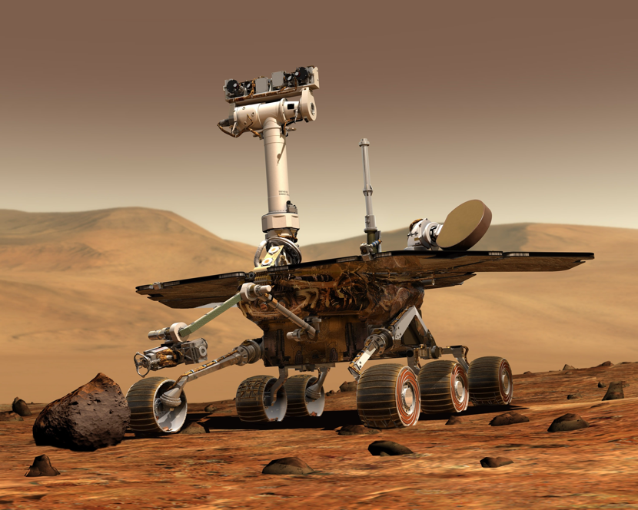
A case study of disjunctive programming: Determining optimal motion trajectories for a vehicle by mixed-integer optimization
Here we consider a vehicle that has limited motion capabilities, it can either jump backwards/forward or left/right. However, there is a bit more control. The vehicle can make some slight adjustments and can make each jump a little bit shorter or longer and such that it lands a little bit further to the left or right. Therefore, at each time step the vehicle can move to a rectangle forward/backward/left/right.
In the project you will develop an optimization model to determine the optimal trajectory for the vehicle to move from one location to another. This will lead to a so-called disjunctive optimization problem, and you will investigate how this problem can be solved with mixed-integer optimization. Please observe that you will not work with an actual vehicle, this project focuses on the mathematical and computation aspects of the problem. In the project you will work in Python or Matlab, and you will learn how to model disjunctive constraints and use state-of-the-art optimization software. A basic optimization course, e.g., SF1811 or SF1861, is an advantage but not mandatory.

Slide 7

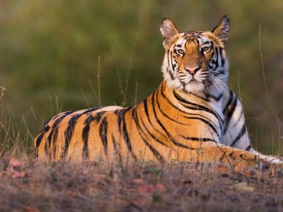

Turing's model for pattern formation and network controllability
One of the fundamental questions in developmental biology is how the vast range of pattern and structure we observe in nature emerges from an almost homogeneous fertilized egg. The spirals that originate from chemical reactions, the stripes in fish skin patterning, the feline coat coloration and the spatial patterns in dryland vegetation are all examples of the intrinsic ability of seemingly different systems to yield regular structures, both in space and time. It is suggested that a system of chemical substances, called morphogens, reacting together and diffusing through a tissue, is adequate to account for the main phenomena of morphogenesis.
In this project, we study first the basic properties of Turing's diffusion model, which is a group of ordinary differential equations. We then use simulation to study given homogeneous initial conditions, how parameters of the system and boundary conditions will shape the steady state pattern formation for the case of up to three morphogens (colors).

Slide 8
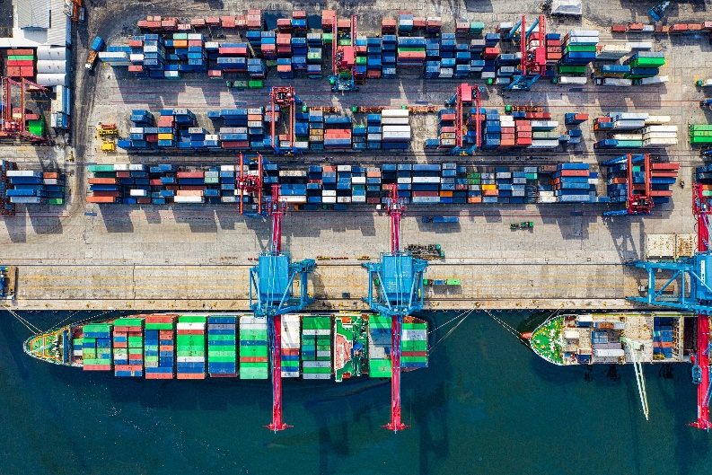
Optimering av leveransplaner - Capacitated vehicle routing problems
Transportföretag vill på ett effektivt sätt utnyttja sina transportfordon för att så snabbt, billigt och energisnålt som möjligt leverera varor till sina slutkunder.
Detta leder till kombinatoriska problem som kan vara svåra att lösa exakt för problem av realistisk storlek. Optimering och heuristiska metoder kan användas för att ta fram bra lösningar och vi vill jämföra några olika angreppssätt.

Slide 9
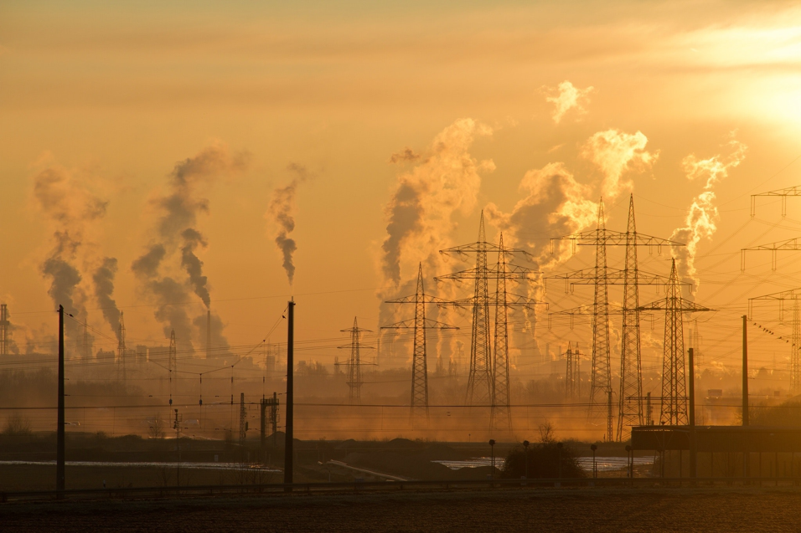
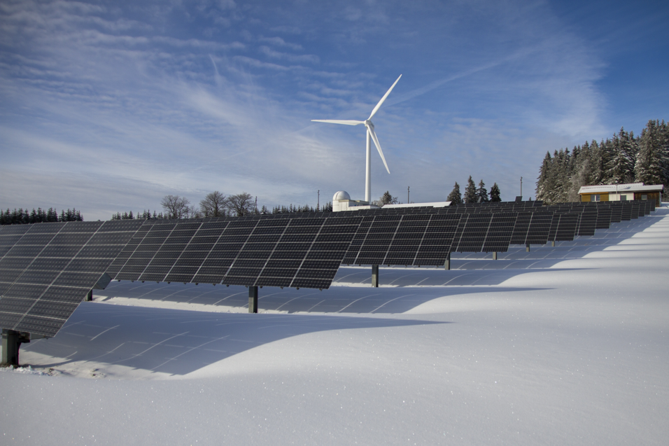
Hur kan optimering användas för att bidra till klimatomställningen?
Optimering används inom många områden. Ett särskilt aktuellt område just nu är klimatomställning. Arbetet syftar till att hitta konkreta exempel där optimering används för klimatomställning. Eventuellt kan någon enkel egen modell sättas upp.

Slide 10
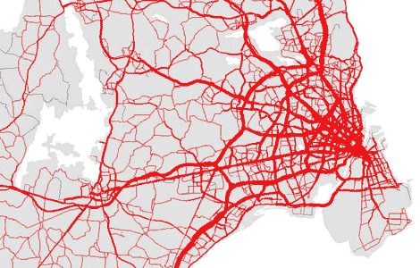
Optimal transport for a fleet of electric vehicles with charge constraints
In today's traffic fleet the proportion of electric vehicles are steadily increasing, and an important problem is how to plan the flow of vehicles in an optimal way where constraint on the electric charge is taken into account. Some vehicles may be fully charged and can travel freely, while other vehicles have low charge and are restricted to paths where they can be charged. In this project we will model this as a network flow problem where the charge is represented by a state, apply efficient algorithms to solve the problem, and compare their performance.

